Slide 1

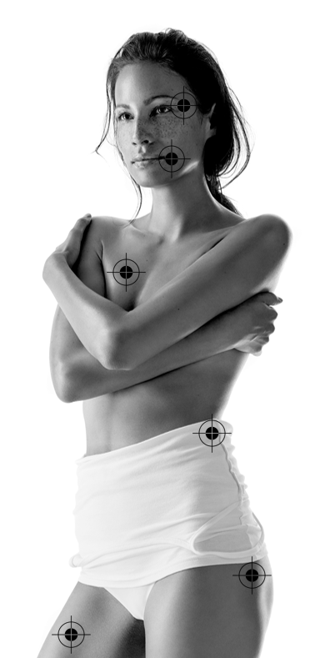
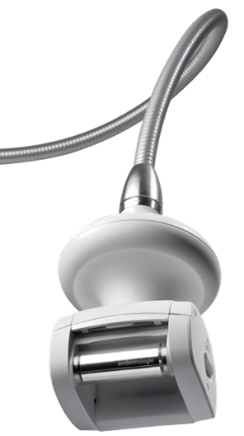


- JOURNEE EXCLUSIVE LPG -
LE 10 MARS 2020
INCRIVEZ-VOUS!
Venez découvrir la nouvelle génération Cellu M6 Visage et Corps.
DES SURPRISES EXCEPTIONNELLES
tout au long de la journée.
Nombre de places limitées à quelques chanceuses…

